Slide 1








第三节
第五章
微积分的基本公式
一、引例
二、积分上限的函数及其导数
三、牛顿 – 莱布尼兹公式
机动 目录 上页 下页 返回 结束

Slide 2
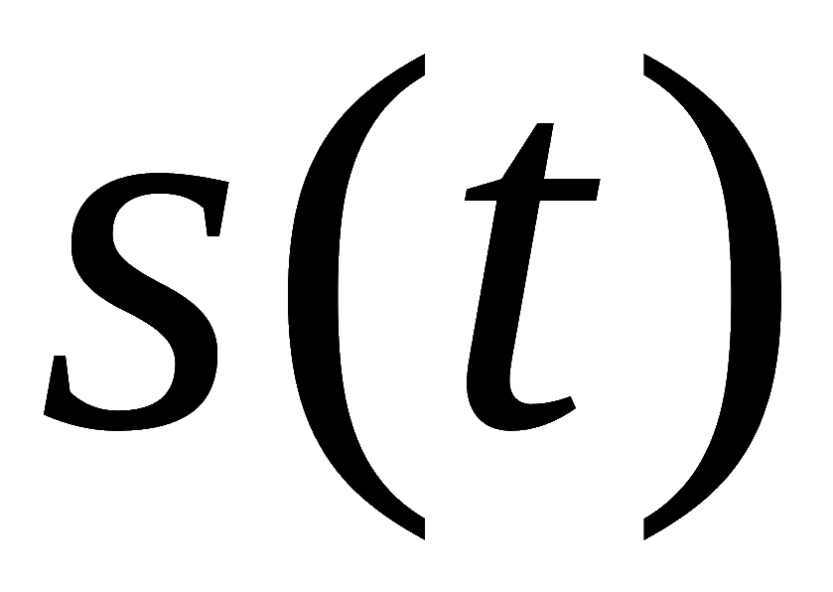
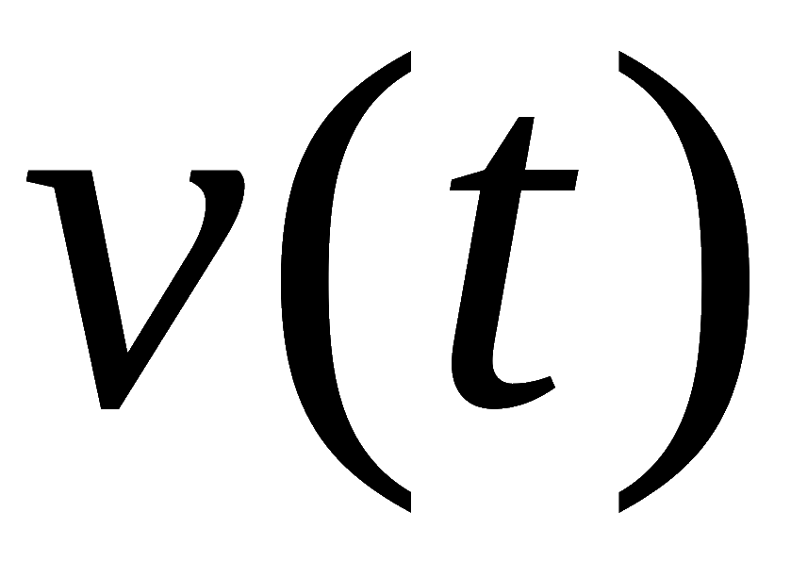

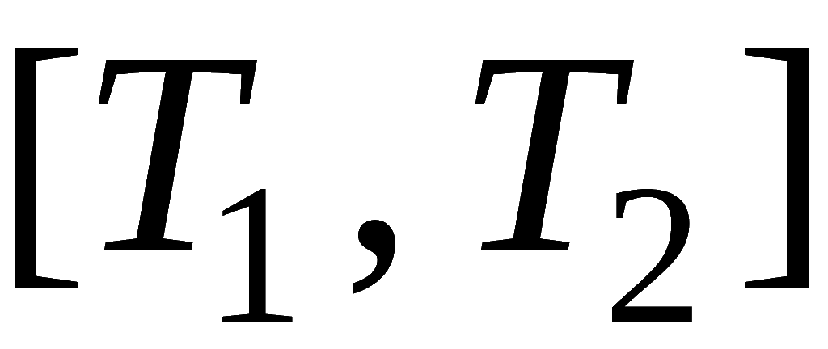
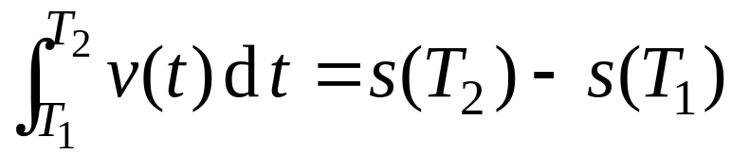

一、引例
在变速直线运动中, 已知位置函数
与速度函数
之间有关系:
物体在时间间隔
内经过的路程为
这种积分与原函数的关系在一定条件下具有普遍性 .
机动 目录 上页 下页 返回 结束

Slide 3
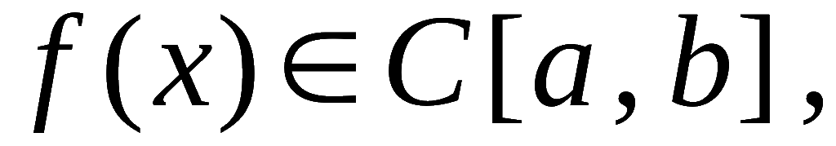

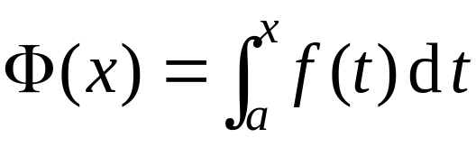










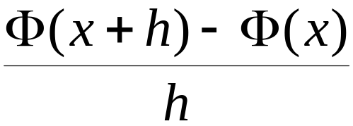
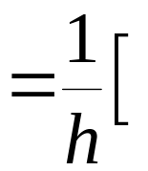

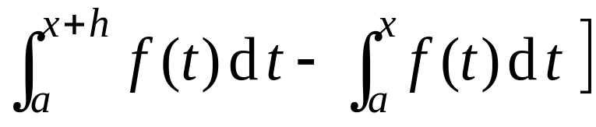
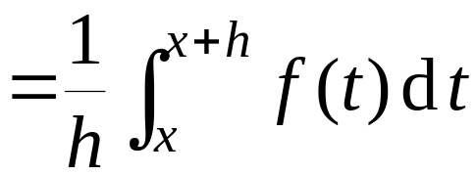


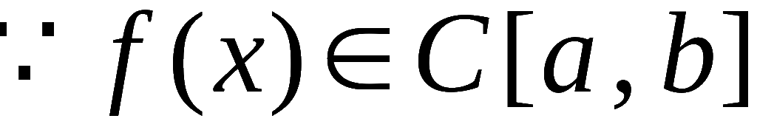
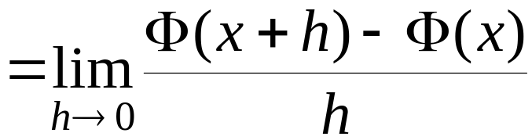

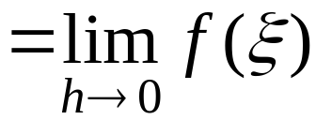

二、积分上限的函数及其导数
定理1. 若
则变上限函数
证:
则有
机动 目录 上页 下页 返回 结束

Slide 4
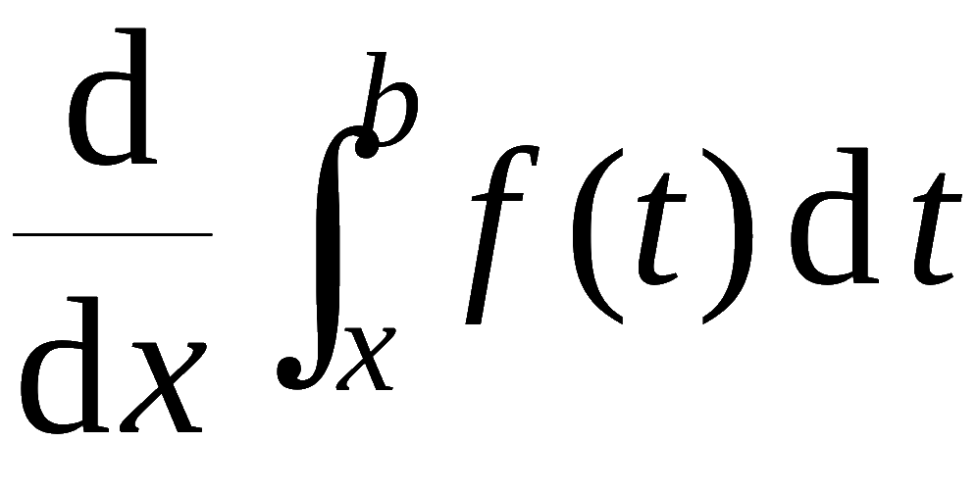
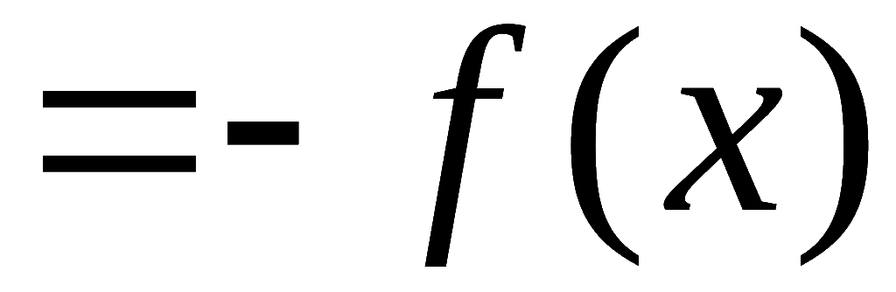
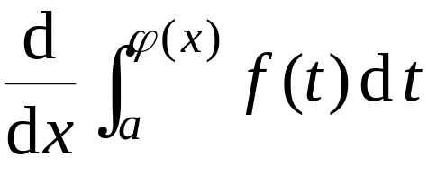

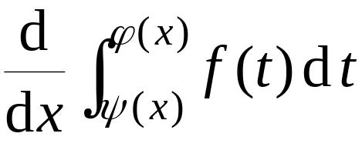
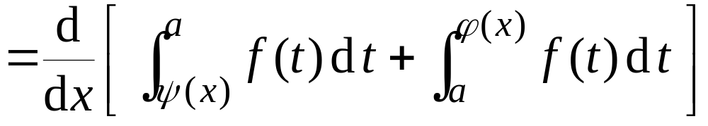
说明:
1) 定理 1 证明了连续函数的原函数存在(C4Th1.1).
同时
说明变上限积分函数可导（可导必然连续）
2) 变限积分求导:
机动 目录 上页 下页 返回 结束

Slide 5
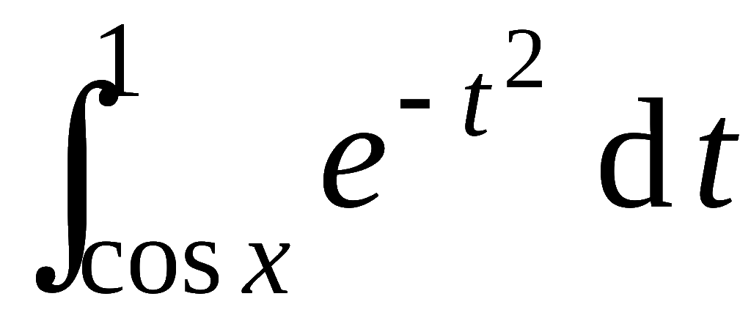
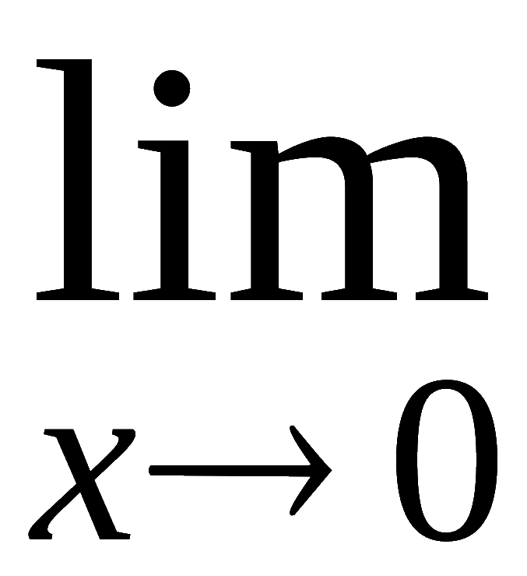


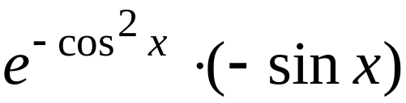
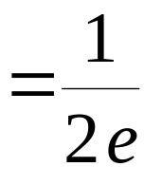
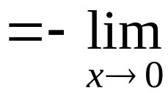

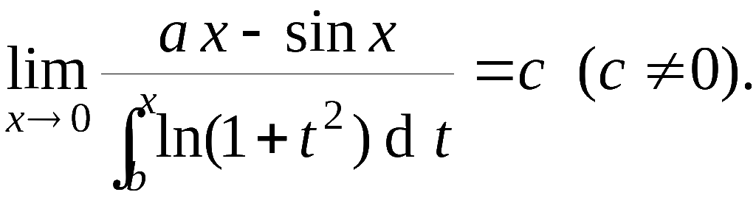
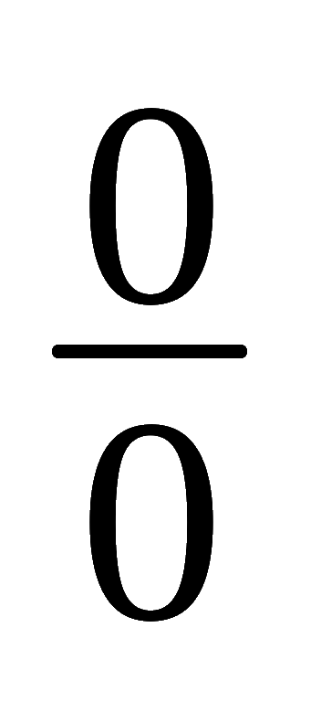
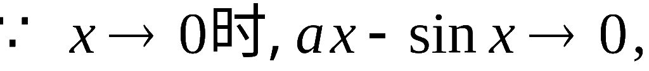
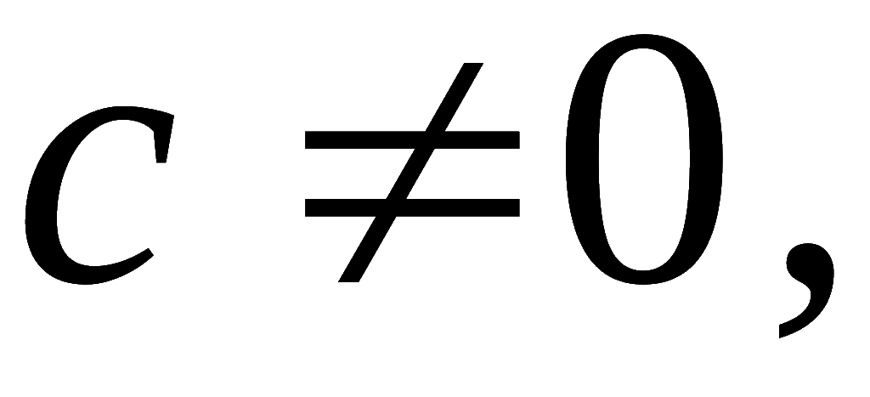

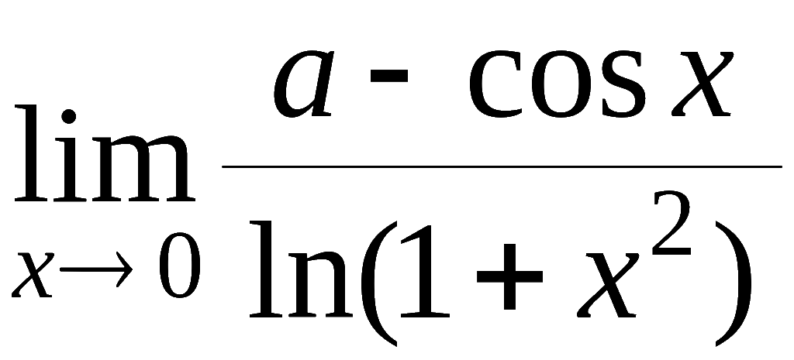
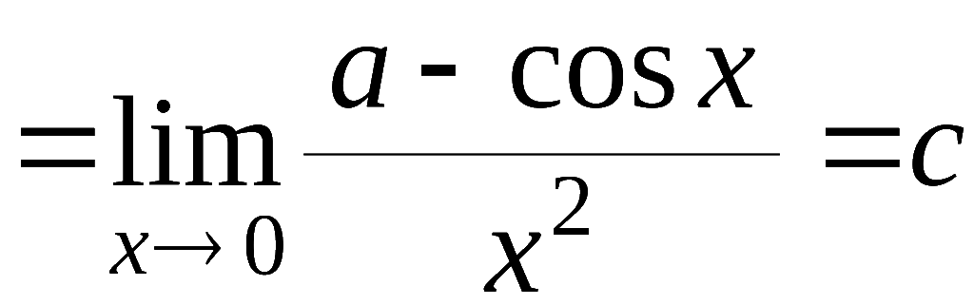

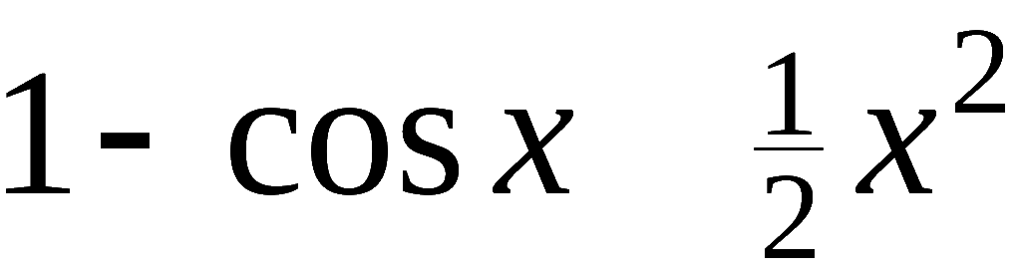
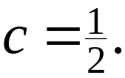
例1. 求
解:
原式
例2.
确定常数 a , b , c 的值, 使
解:
原式 =
又由
c ≠0 , 故
～
, 得
说明 目录 上页 下页 返回 结束
Notes:
运行时, 点击按钮“说明”, 可显示变限积分求导公式.

Slide 6
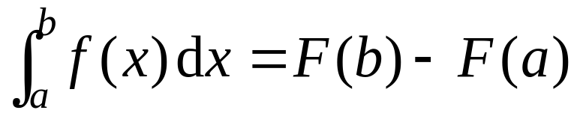
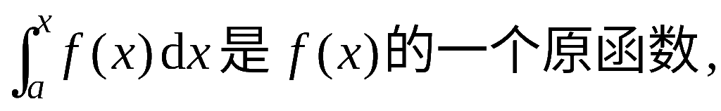
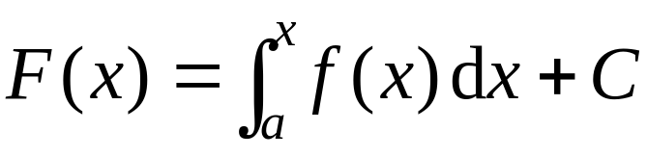
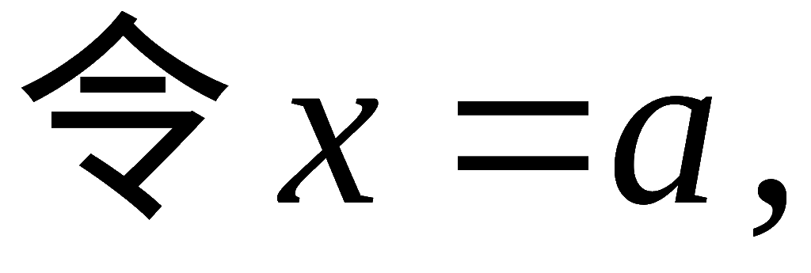
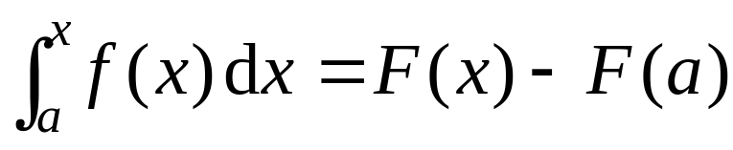
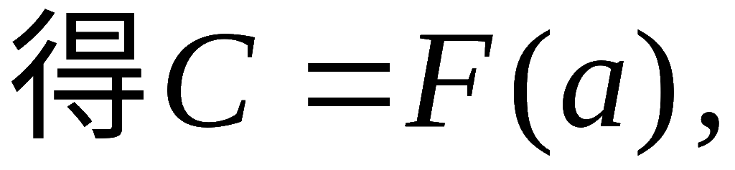
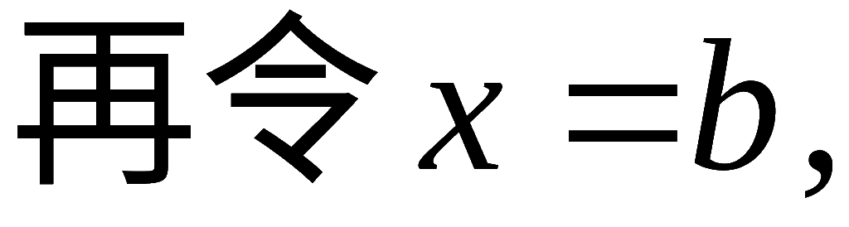
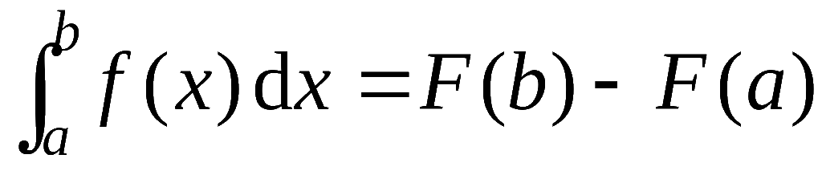
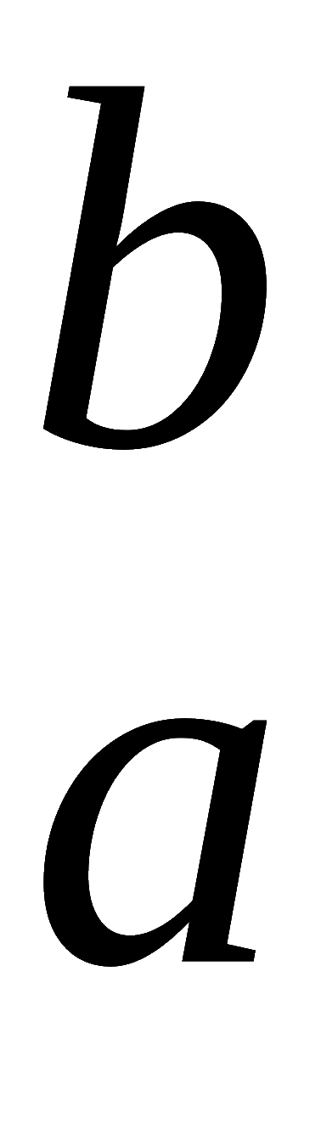
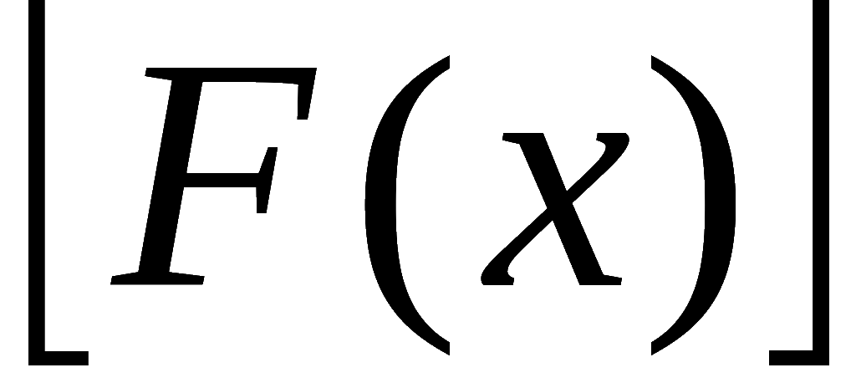
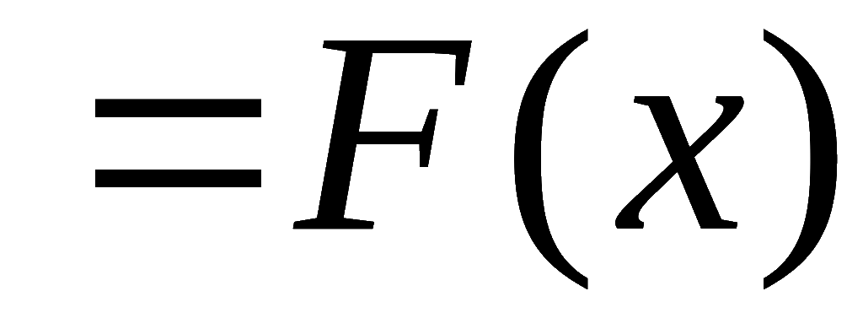
三、牛顿 – 莱布尼兹公式
定理2.
函数 ,
则
( 牛顿 - 莱布尼兹公式)
证:
根据定理 1,
故
因此
得
记作
机动 目录 上页 下页 返回 结束

Slide 7


微积分基本公式表明：
求定积分问题转化为求原函数的问题.
Remark
机动 目录 上页 下页 返回 结束

Slide 8
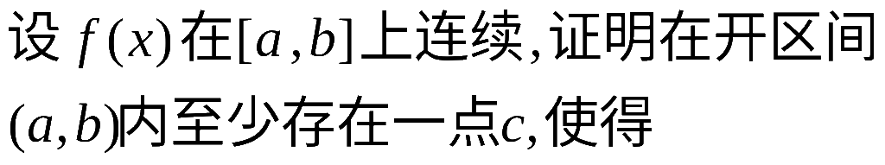

例3.
Remark: 该结论是积分中值定理的改进
机动 目录 上页 下页 返回 结束

Slide 9
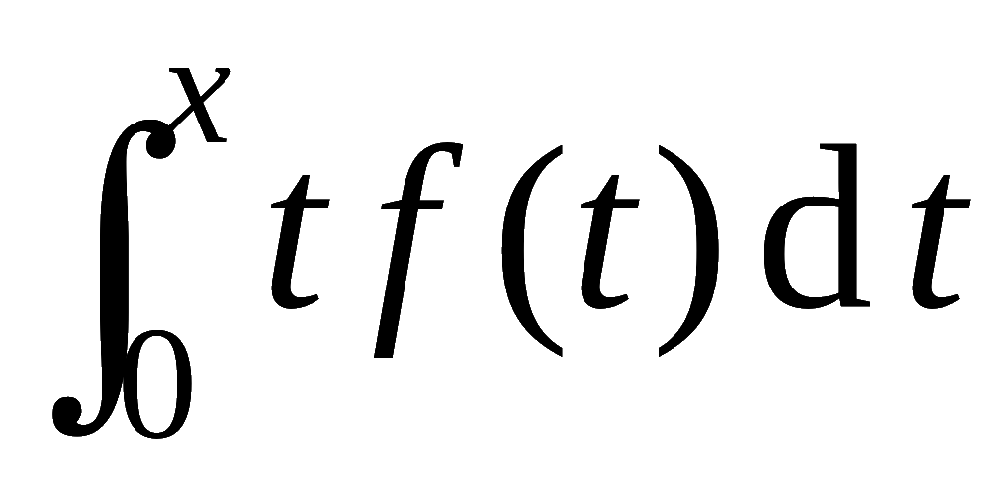

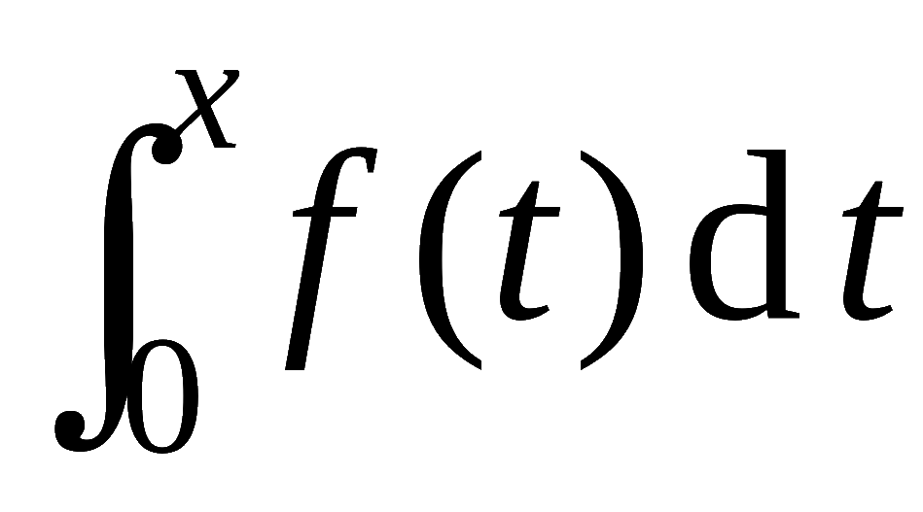
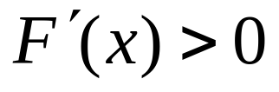
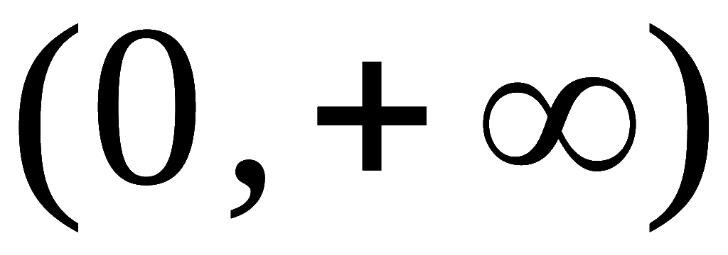
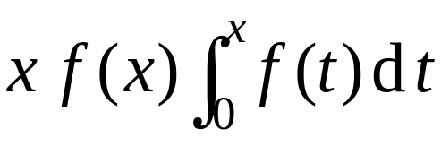
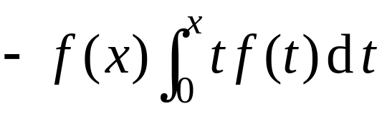
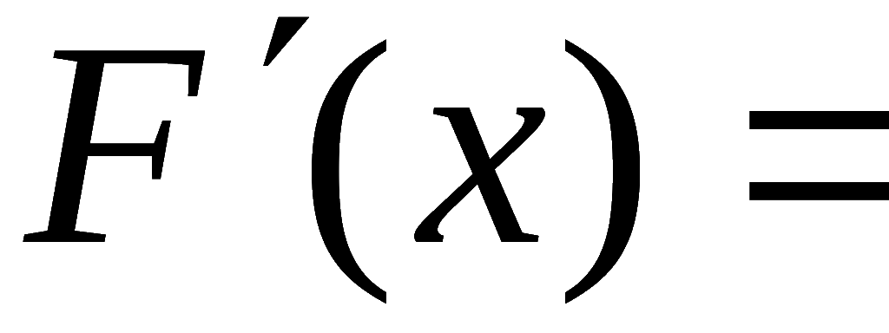









例4.
证明
只要证
在
内为单调递增函数 .
证:
机动 目录 上页 下页 返回 结束

Slide 10


















例5. 计算
解:
例6. 计算正弦曲线
的面积 .
解:
机动 目录 上页 下页 返回 结束

Slide 11

P244，例3.2-3.4
广义牛顿-莱布尼茨公式
机动 目录 上页 下页 返回 结束

Slide 12




内容小结
1. 微积分基本公式
则有
积分中值定理
微分中值定理
牛顿 – 莱布尼兹公式
2. 变限积分求导公式
公式 目录 上页 下页 返回 结束
Notes:
运行时, 点击按钮 “公式” 可显示变限积分求导公式.

Slide 13
作业P245：
A类：1；2；3； 4(2,4,5); 5; 6
B类： 2；4(2,3)
第三节 目录 上页 下页 返回 结束
Notes:
运行时, 点击按钮 “公式” 可显示变限积分求导公式.

Slide 14

















备用题
1.
设
求
解：
定积分为常数 ,
故应用积分法定此常数 .
设
, 则
机动 目录 上页 下页 返回 结束

Slide 15










2.
求
的递推公式(n为正整数) .
解：
由于
因此
所以
其中
机动 目录 上页 下页 返回 结束

